Slide 1
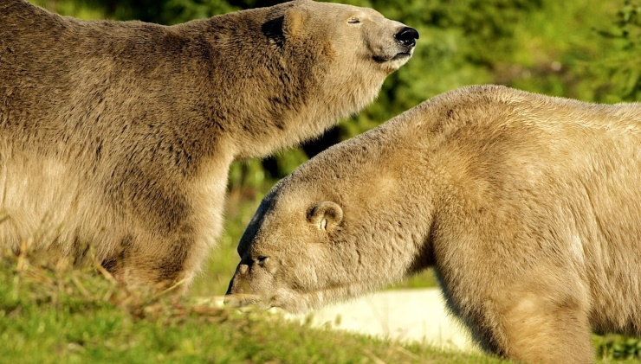
BreedNer
SWIPE RIGHT
MAKE YOUR PET HAPPY
Aplikasi Pencari Pasangan Untuk Hewan Peliharaan

Slide 2
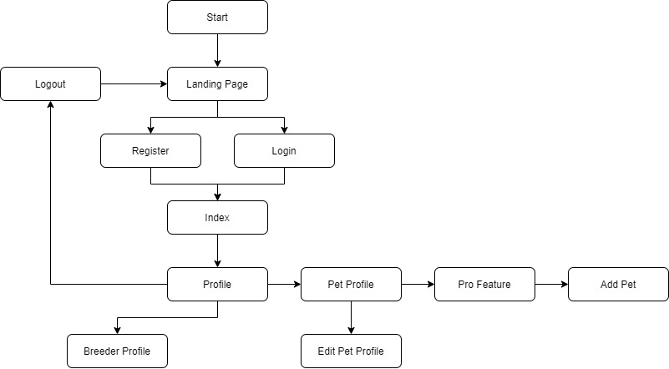
Site Map

Slide 3
Pengertian
BreedNer adalah aplikasi pencarian sosial yang memfasilitasi komunikasi antara “breeder” dalam mencarikan pasangan untuk hewan peliharaan mereka
Keunggulan Breedner :
Mudah digunakan
Ringan
Hemat Waktu dan Biaya

Slide 4
Development
Javascript
Node JS
React
Fortawesome
Bootstrap
Font-awesome
React-router-dom
Nuka-carousel
Prop-types
React-bootstrap
React-spring
React-use-gesture

Slide 5
Progress Pengerjaan
Task / Hari | Senin | Selasa | Rabu | Kamis | Jum’at
Persiapan | 100%
Landing | 20% | 80% | 100%
Login |  | 100%
Register |  | 100%
Index |  |  | 30% | 80% | 100%
Profile |  |  |  | 80% | 100%
Edit Profile |  |  |  |  | 100%
Modal Payment |  |  |  |  | 100%
Add Pet |  |  |  |  | 100%

Slide 6
Screenshoot
Landing
Login
Register
Index
Profile
Edit Profile
Modal Payment
Add Pet

Slide 7
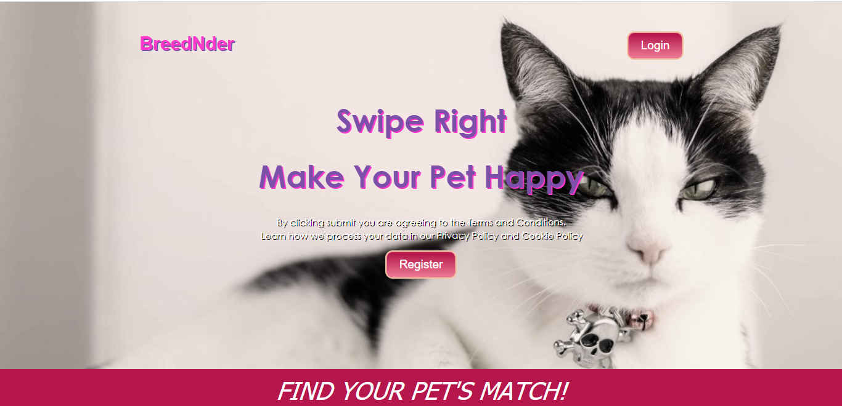
Landing

Slide 8
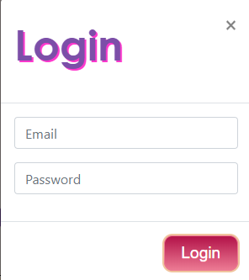
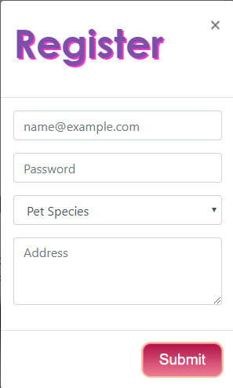
Login dan Register

Slide 9
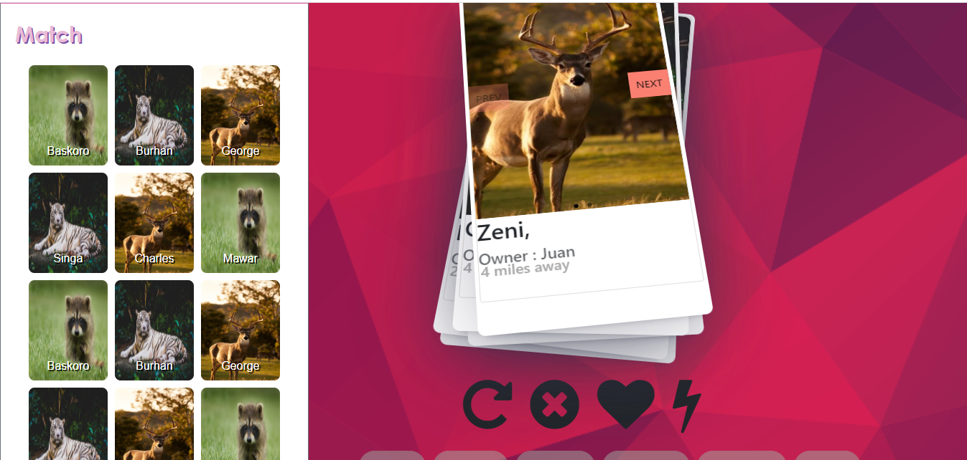
Index

Slide 10
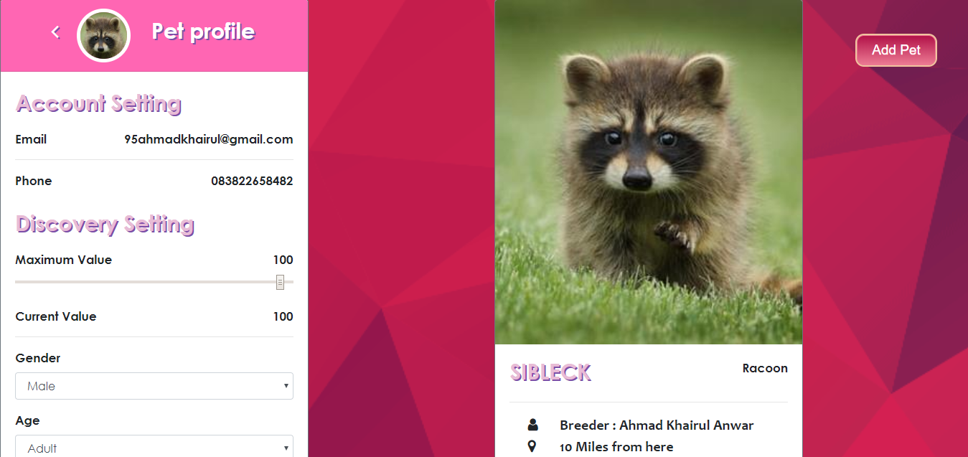
Profile

Slide 11
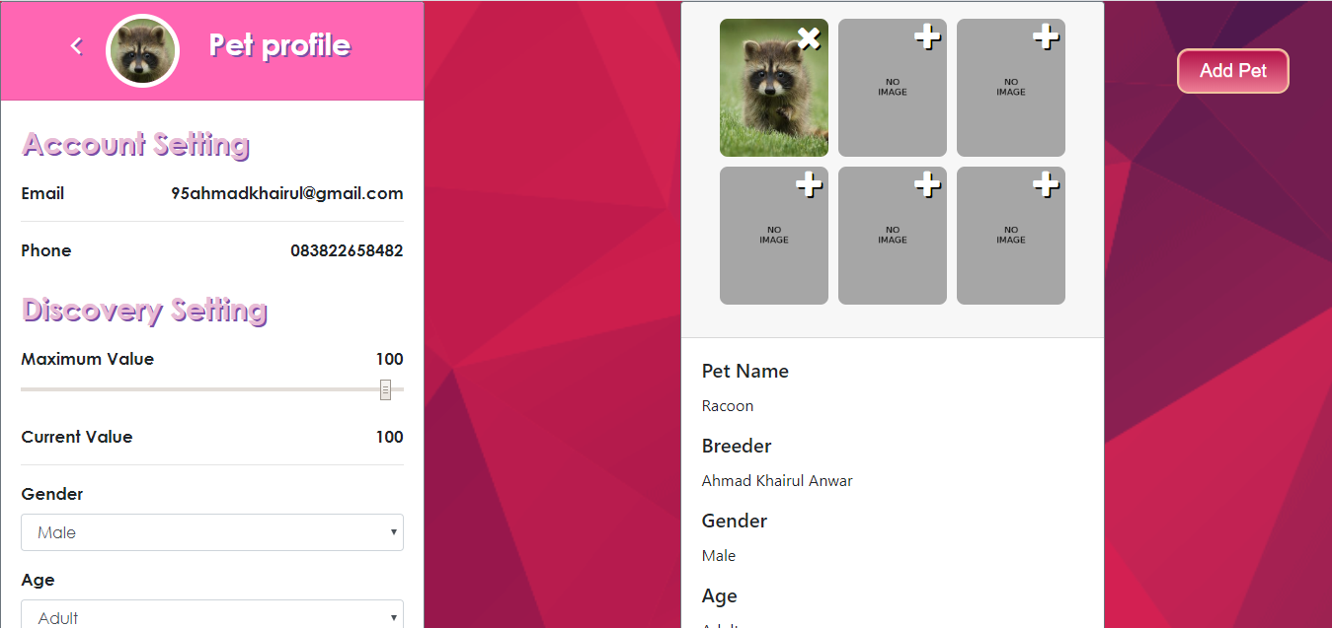
Edit Profile

Slide 12
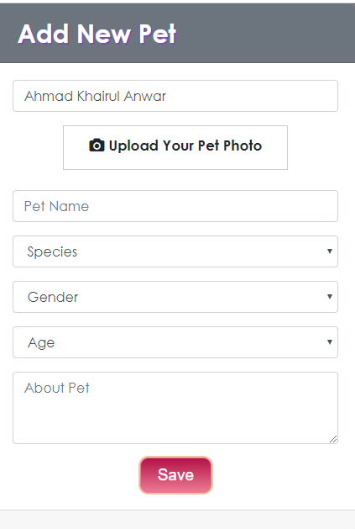
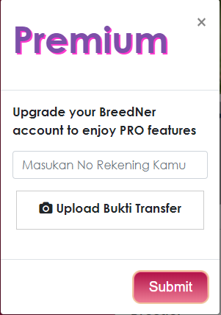
Modal Payment dan Add Pet

Slide 13
DEMO
Demo

Slide 14
Terima Kasih

Slide 15
Kendala
Task / Hari | Kendala
Persiapan | Secara umum logicnya scriptnya bisa dipahami tetapi sulit sekali untuk mengingat dimana dan kapan (lagi) library, fuction itu harus digunakan
 | Mengatur posisi setiap content supaya enak dilihat
Login | Membuat Route
Register | Membuat Button pada page yang sama dengan fungsi yang berbeda
Index | Mencari library swipe yang cocok dan menerapkannya pada aplikasi
Profile | Membuat range slider yang responsive
Edit Profile | -
Modal Payment | design file type input yang sesuai dengan mockup
Add Pet | -

